Slide 1
স্বাগতম

Slide 2
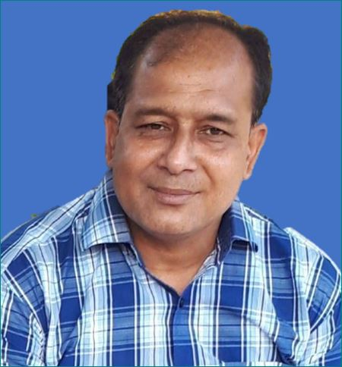
পরিচিতি
মো: অবদুল জলিল
সহকারী শিক্ষক
কুমিল্লা হাউজিং এস্টেট স্কুল এন্ড কলেজ
আদর্শ সদর ,কুমিল্লা।
E-mail: ajbliton@outlook.com

Slide 3
পাঠ পরিচিতি
শ্রেণীঃনবম
বিষয়ঃপৌরনীতি
শিক্ষার্থীর সংখ্যাঃ৫০
সময়ঃ ৫০ মিনিট
তারিখ-০১/০৫/২০২০ ইং

Slide 4
পাঠ পরিকল্পনা
ক্রম | ধাপ | কার্যক্রম | সময় | উপকরণ
১ | প্রস্তুতি | কুশল বিনিময়+ শ্রেণীবিন্যাস+ মনোযোগ আকর্ষন+পাঠ ঘোষনা | ১+১+২+১ | D.+মার্কার বোর্ড
২ | শিখনফল-১ | সংক্ষিপ্ত আলোচনা+প্রদর্শন | ১৫ মিনিট | D.+মার্কার বোর্ড
 | শিখনফল-২ | জোড়ায় কাজ | ৫ মিনিট | D.+মার্কার বোর্ড
 | শিখনফল-৩ | দলীয় কাজ | ১০ মিনিট | D.+মার্কার বোর্ড
৩ | মুল্যায়ন | সৃজনশীল প্রশ্ন | ১০ মিনিট | D.+মার্কার বোর্ড
৪ | বাড়ির কাজ | প্রশ্ন | ৩ মিনিট | D.+মার্কার বোর্ড
৫ | সমাপ্ত | ধন্যবাদ | ২ মিনিট | D.

Slide 5
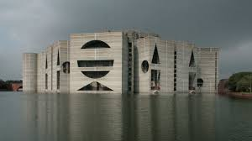
সংসদ ভবন

Slide 6
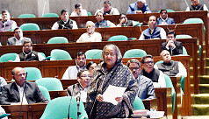
সংসদ অধিবেশন

Slide 7
আজকের
পাঠ
বাংলাদেশ
সংবিধান

Slide 9
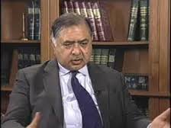
ডঃ কামাল হোসেন

Slide 10
এই পাঠ শেষে শিক্ষাথীরা---
১ । বাংলাদেশের সংবিধানের সংজ্ঞা ধারনা করতে পারবে ।
২। লিখিত ও অলিখিত সংবিধানের পার্থক্য নির্ণয় করতে
পারবে।
৩। সংবিধান প্রতিষ্ঠার পদ্ধতি ব্যাখ্যা করতে পারবে ।

Slide 11
সুপরিবর্তনীয়
সংবিধান
অলিখিত
লিখিত
দুষ্ঠপরিবর্তনীয়শ

Slide 12
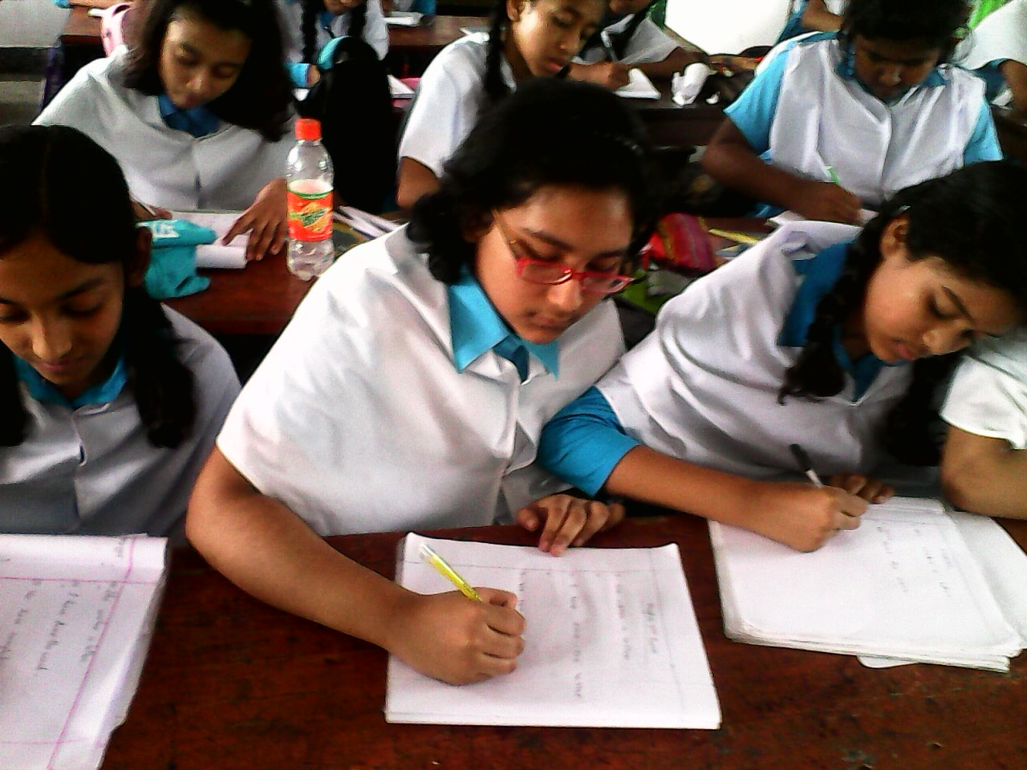
জোড়ায় কাজ
১। সংবিধিনের সংজ্ঞা লিখ ।

Slide 13
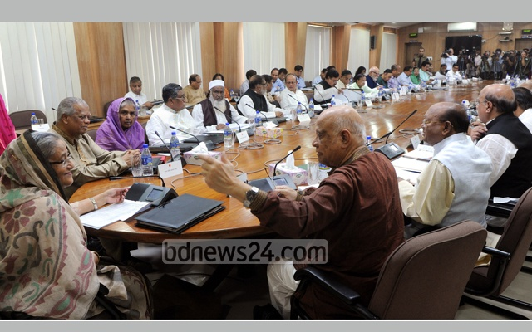
মন্ত্রি পরিষদ

Slide 14
দলীয় কাজ লিখিত ও অলিখিত সংবিধানের পার্থক্য লিখঃ
লিখিত সংবিধান | অলিখিত সংবিধান
১। | ১।
২। | ২।

Slide 15
মূল্যায়ন
?
লিখিত
অলিখিত
সুপরিবর্তনীয়
দুষ্পরিবর্তনীয়
১। ‘?’ চিহ্নিত স্থানে কী হবে ?
২। বাংলাদেশর সংবিধানের ধারণা ব্যাখ্যা কর ।
৩।লিখিত ও অলিখিত সংবিধানের বৈশিষ্ট্য বর্ণনা কর ।
৪।রাষ্ট্র পরিচালনায় সংবিধানের গুরুত্ব বর্ণনা কর ।

Slide 16
বাড়ির কাজ
উত্তম সংবিধানের মধ্যমেই জনগনের আশা-আকাঙ্কার বাস্তবায়ন ঘটে -বিশ্লেষণ কর ।

Slide 17
ধন্যবাদ

